Slide 1

Arquitetura e Infraestrutura de Aplicações

Slide 2

Projeto de Bloco
Sobre a apresentação
A apresentação terá duração de 15 minutos, sendo apresentado os conceitos, entendimento e analises, sob a minha ótica
O projeto
Foi simulada o atendimento da uma empresa de consultoria, a um cliente que desejava mudar o datacenter para alguma solução mais sustentável e barata. Para ambas empresas foram usados nomes e situações fictícias.

Slide 3

Hello!
João Ricardo Araujo Turma RDC2016 Luanda, Angola
Skype ID joaorctaraujo

Slide 4

1.
INTRODUÇÃO
Apresentação das empresas e soluções

Slide 5






EMPRESAS E SOLUÇÕES

Slide 6

“Meu intuito foi apresentar as soluções para a sua necessidade”

Slide 7

LEVANTAMENTO DO AMBIENTE
Antes de propor soluções, precisamos entender o cenário do cliente e as suas necessidades
Sem alta disponibilidade;
Custo na manutenção do ambiente;
Equipe técnica reduzida;
Muito tempo de Downtime;
Sem solução de backup

Slide 8

APRESENTAÇÃO DAS SOLUÇÕES

Slide 9

ROI
Mostrar ao cliente as soluções disponíveis e qual o investimento

Slide 10


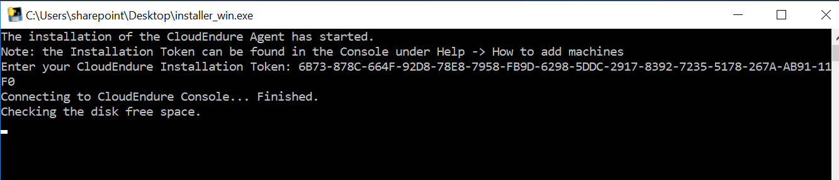
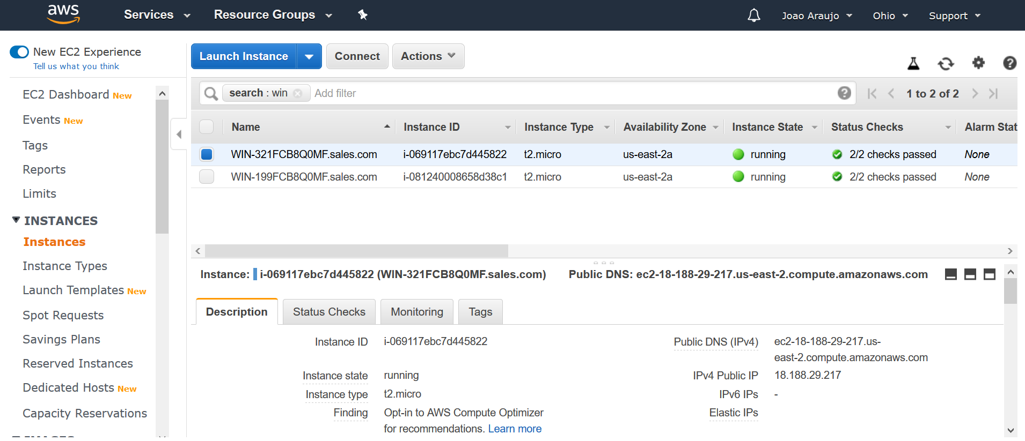
MIGRAÇÃO
Foi apresentada as telas da com o passo a passo da migração do ambiente

Slide 11

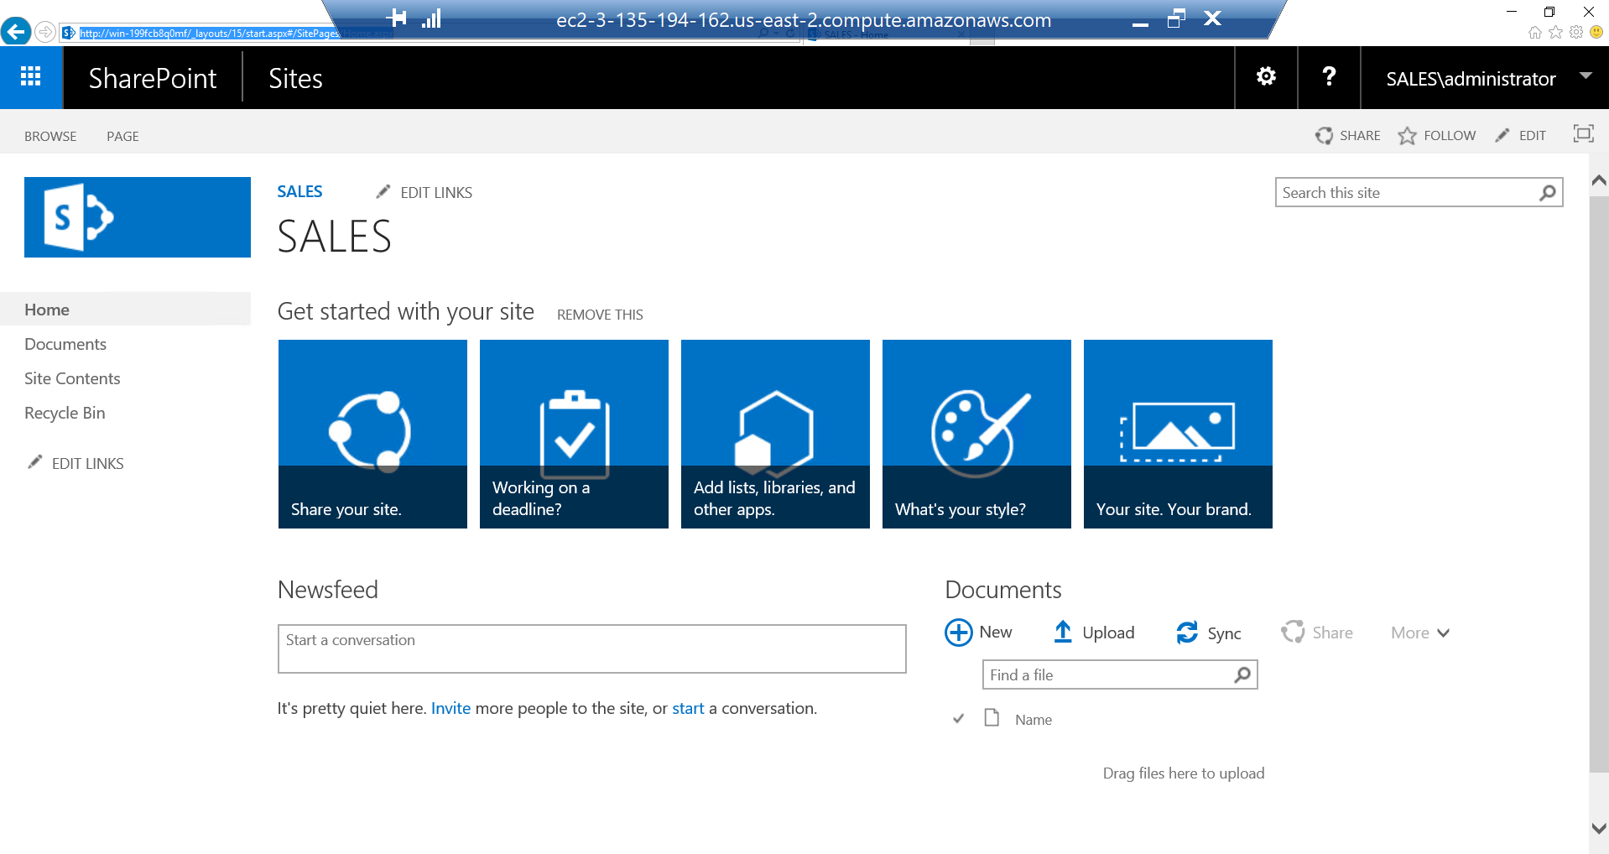
WEB SERVER NA CLOUD

Slide 12

CONSIDERAÇÕES FINAIS
Notes:
- Active Directory poderia ser migrado com o serviço AWS Managed Microsoft AD - AWS Directory Service;
- Para o serviço de WEB, poderíamos utilizar o Amazon Lightsail, evitando custos com servidor e banco de dados;
- Não foi levado em consideração que normalmente esses ambientes utilizam serviços de e-mail, que também poderiam usar o ambiente Cloud da Amazon;
- Que o cliente precisa garantir boa funcionalidade do Link de internet, se possível criando ambiente redundante;

Slide 13
Thanks!
Any questions?
You can find me at:
joaorcesar@gmail.com

